Slide 1
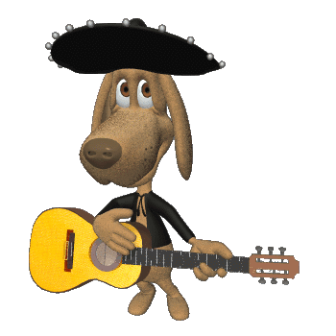
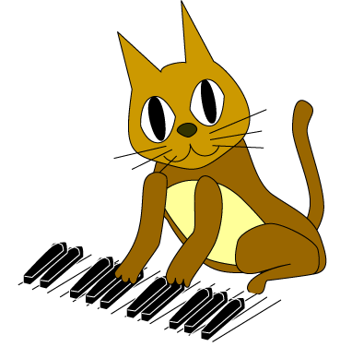
НАЗОВИ , ЧТО ИГРАЕТ ?
Автор : учитель-дефектолог МБДОУ №229 Сандрыкина СВ

Slide 2
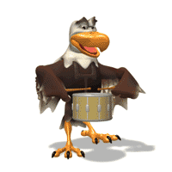

Slide 4
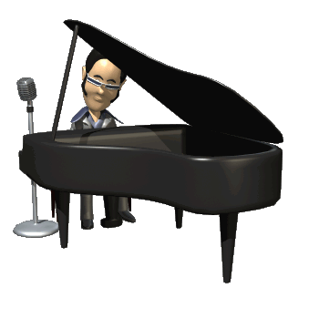

Slide 6
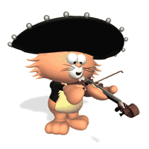

Slide 7
МОЛОДЕЦ !

